Slide 1
«Эффективные приемы формирования читательской грамотности»
Занятие 4

Slide 2
1. АРТИКУЛЯЦИОННАЯ ГИМНАСТИКА
Разрабатываем мягкое нёбо, язык, нижнюю челюсть, губы и щёки. Время выполнения-5 минут.

Slide 3
2. ЗВУКОСОЧЕТАНИЯ

Slide 4
3. СКОРОГОВОРКИ
КАЖДУЮ СКОРОГОВОРКУ СТАРАЕМСЯ ПРОИЗНЕСТИ 3 РАЗА В РАЗНОМ ТЕМПЕ: МЕДЛЕННО, ЧУТЬ БЫСТРЕЕ, БЫСТРО.

Slide 5
4. СКОРОГОВОРОЧНЫЕ БЛОКИ

Slide 6
Методики эффективного чтения
Методика СТОЛБЦЫ
(ДЛЯ ЧТЕНИЯ ВСЛУХ СО ШТОРКОЙ)

Slide 7
МЕТОДИКА ЧТЕНИЯ «СТОЛБЦЫ»
ВАРИАНТЫ:
СВЕРХУ-ВНИЗ СО ШТОРКОЙ
ВВЕРХ НОГАМИ СО ШТОРКОЙ
ПОСТРОЧНО С КАРАНДАШОМ
СТОЛБЦЫ НА ОДНОМ ДЫХАНИИ

Slide 8



Slide 9
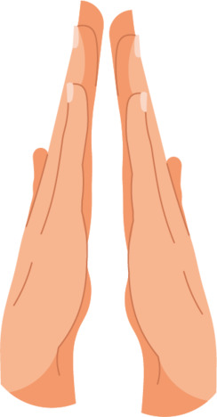

Упражнение
«ОБНИМАШКИ»

Slide 10


Упражнение «ФИГА-КЛЁВО»

Slide 11


Упражнение «УТКА-КАМЕНЬ»

Slide 12


Упражнение «ПИСТОЛЕТ-АНТИПИСТОЛЕТ»

Slide 13


Упражнение «РЕГУЛИРОВЩИК»

Slide 14


Упражнение «КЛАСС-ОКЕЙ»

Slide 15
Методика «КАРУСЕЛЬ»
В упражнении представлены 25 небольших текстов
Слушатель задает количество секунд, через которое тексты будут меняться
Задача читающего-прочитать все фрагменты и ответить на вопросы после них, сокращая в дальнейшем количество времени, необходимое на прочтение одного текста.

Slide 16
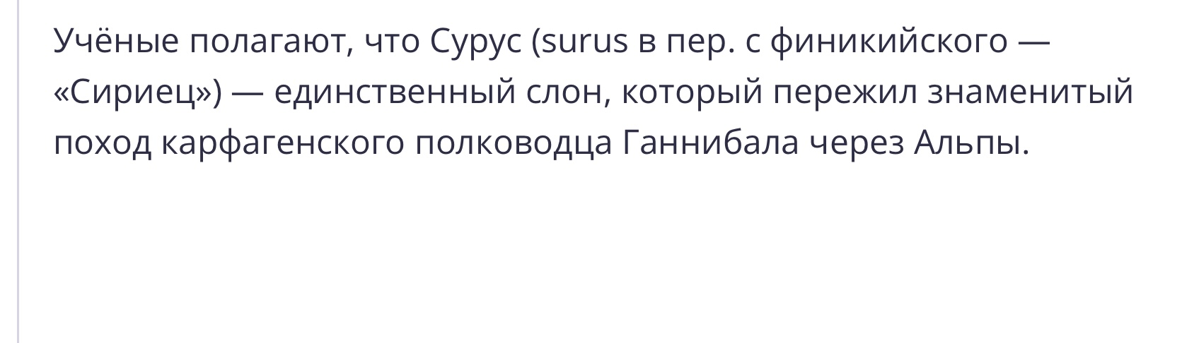
Текст 1

Slide 17
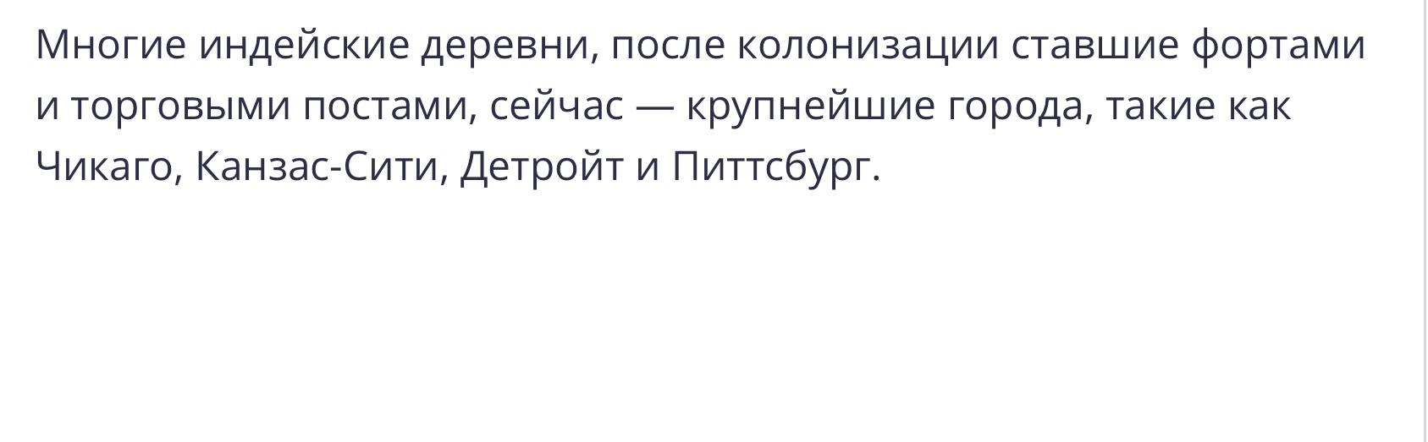
Текст 2

Slide 18
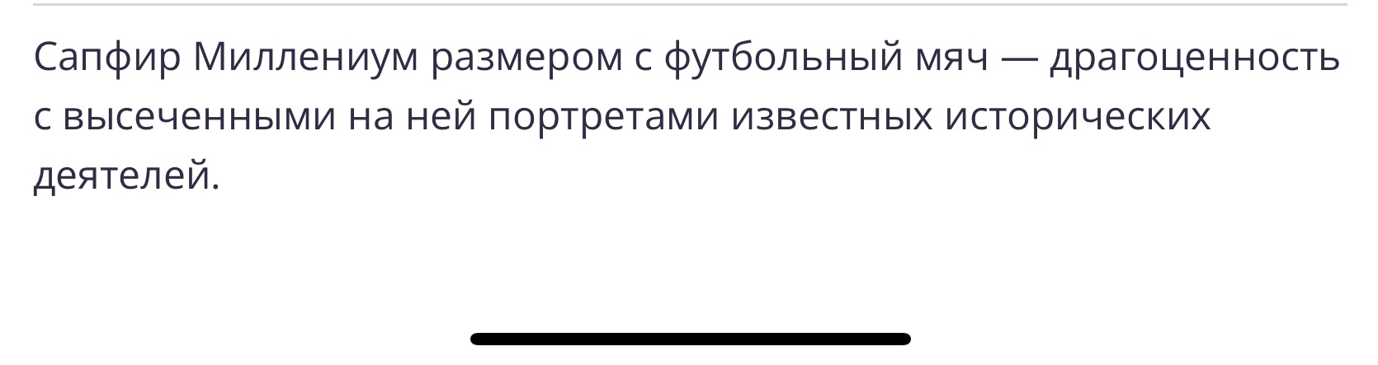
Текст 3

Slide 19
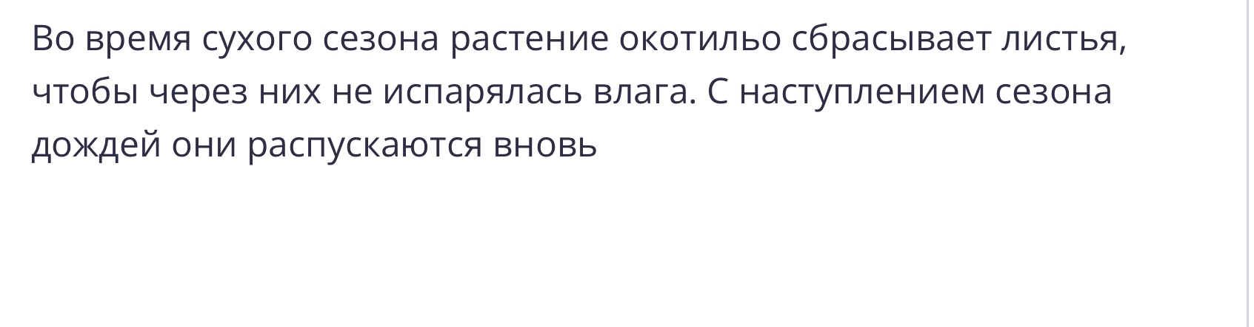
Текст 4

Slide 20
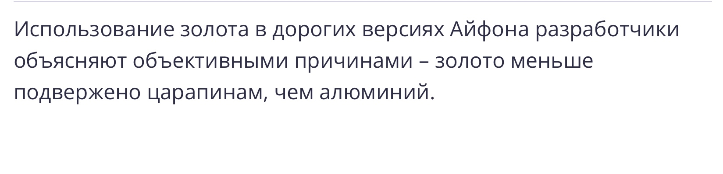
Текст 5

Slide 21
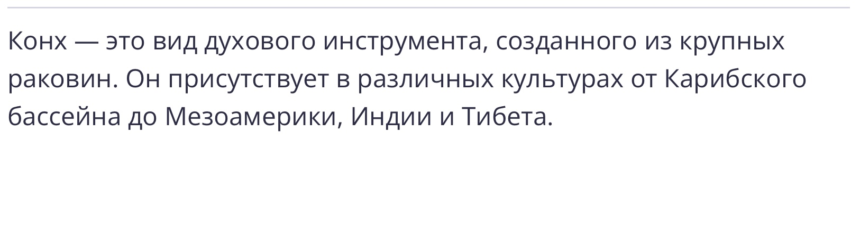
Текст 6

Slide 22
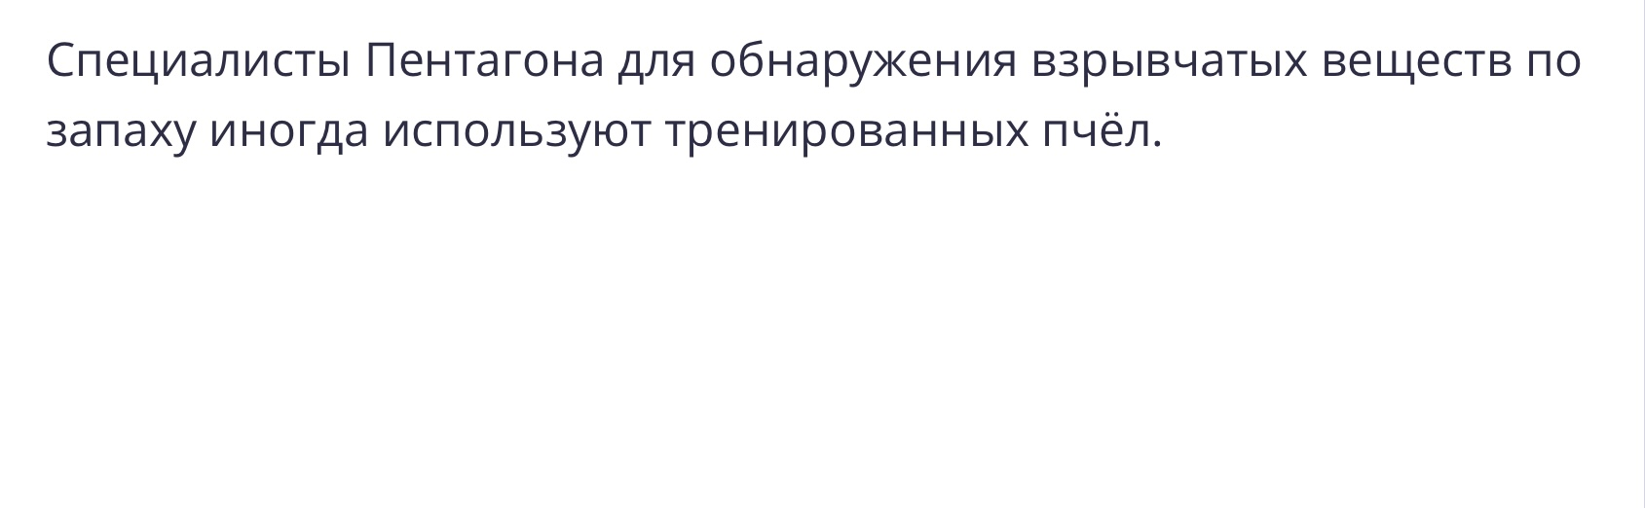
Текст 7

Slide 23
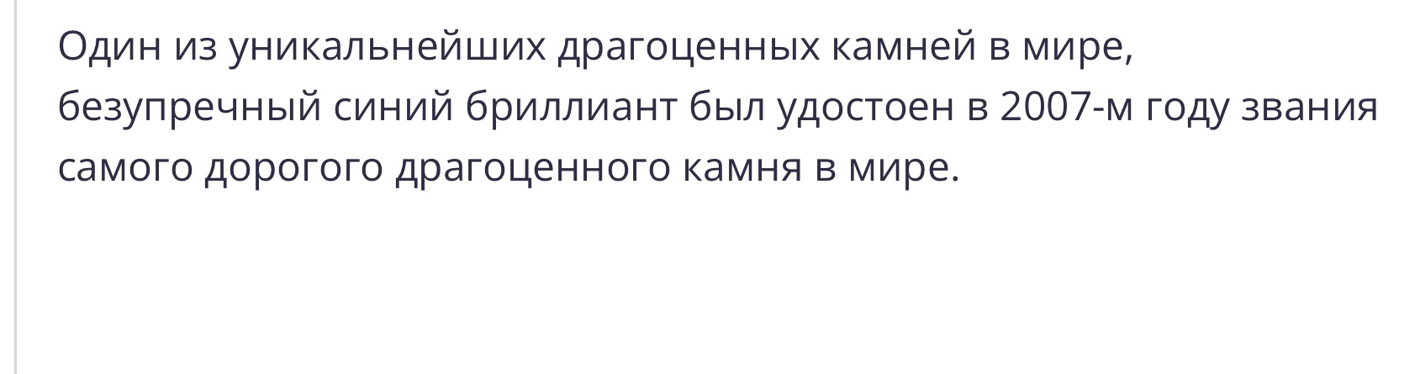
Текст 8

Slide 24
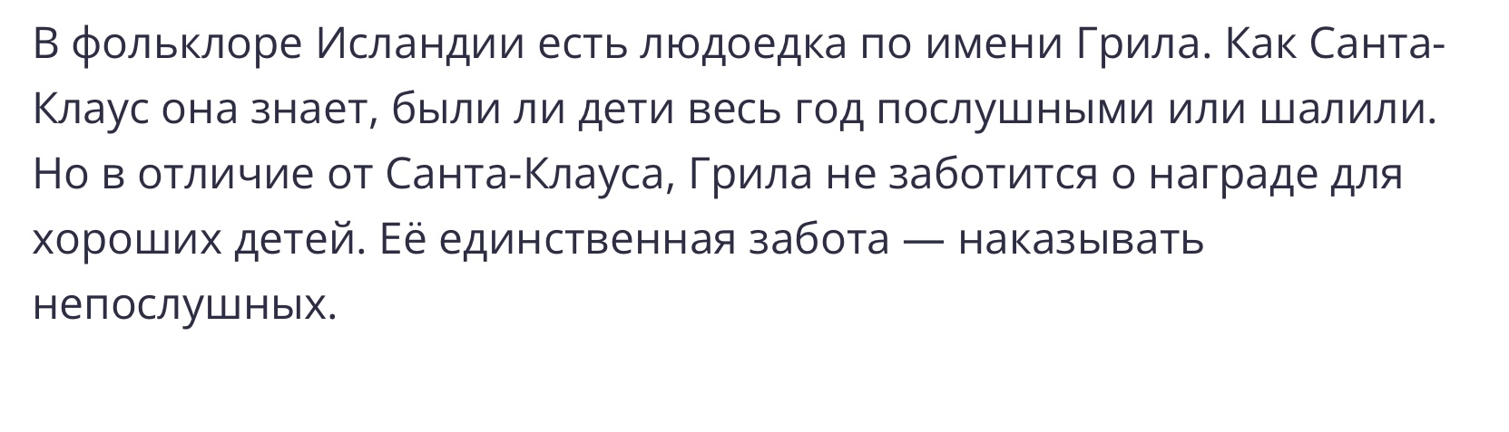
Текст 9

Slide 25
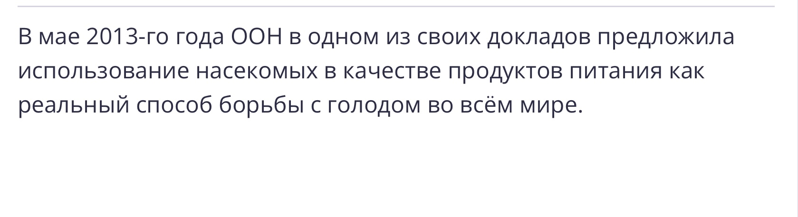
Текст 10

Slide 26
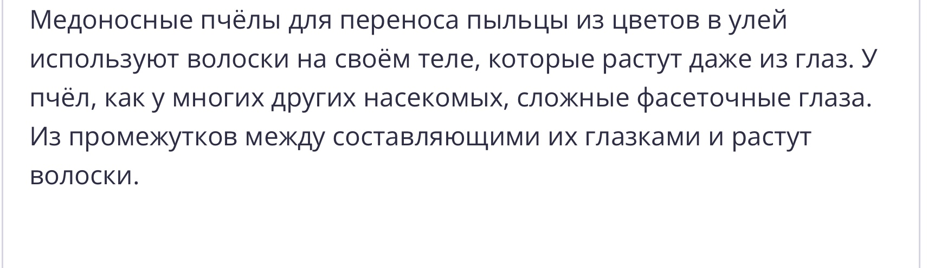
Текст 11

Slide 27
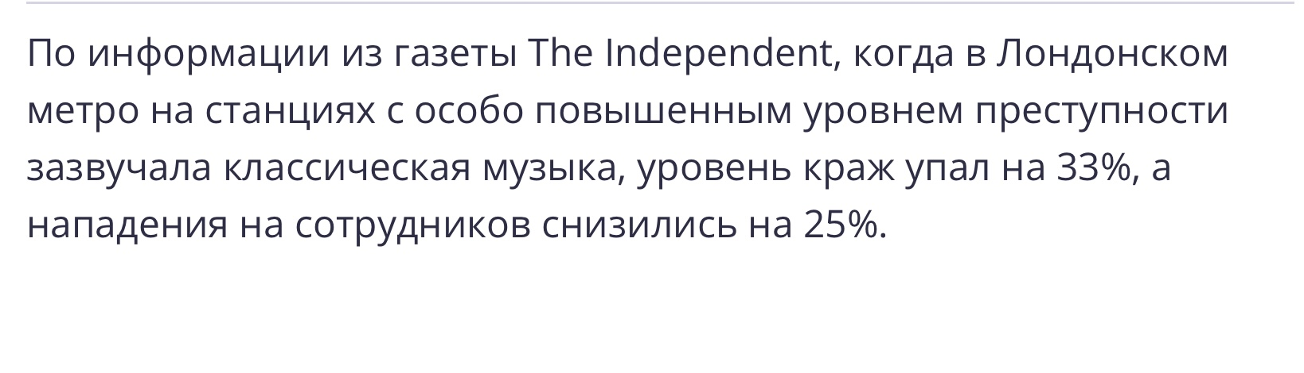
Текст 12

Slide 28
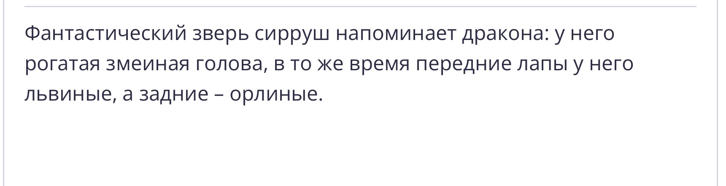
Текст 13

Slide 29
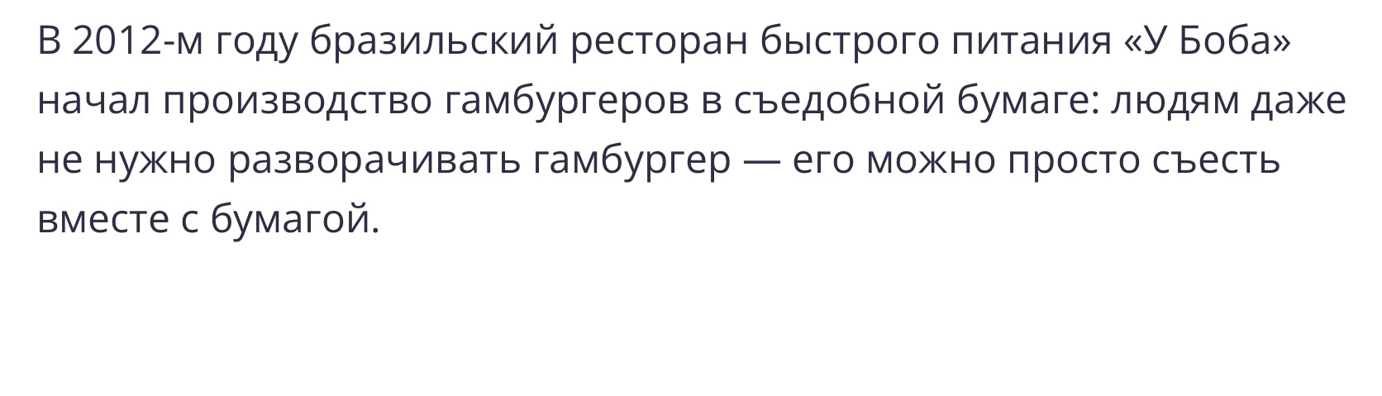
Текст 14

Slide 30
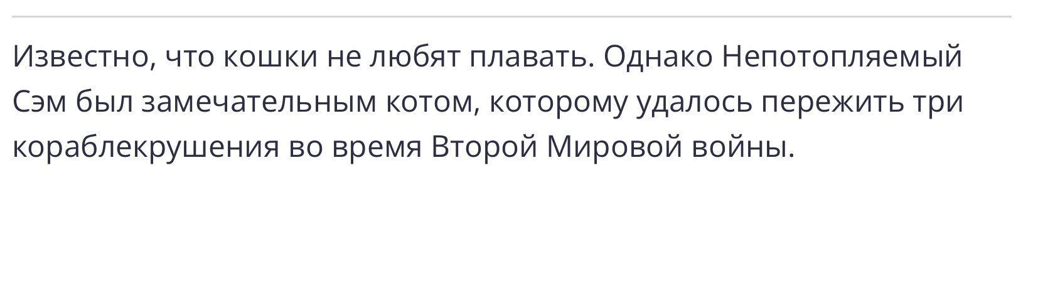
Текст 15

Slide 31
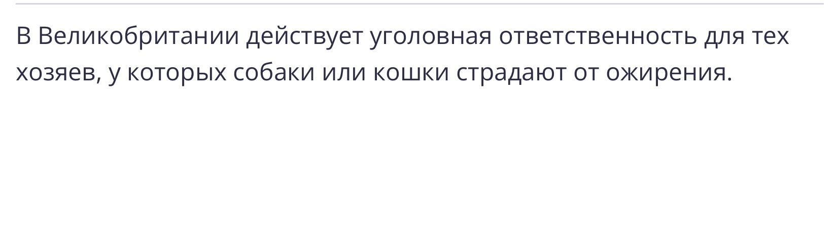
Текст 16

Slide 32
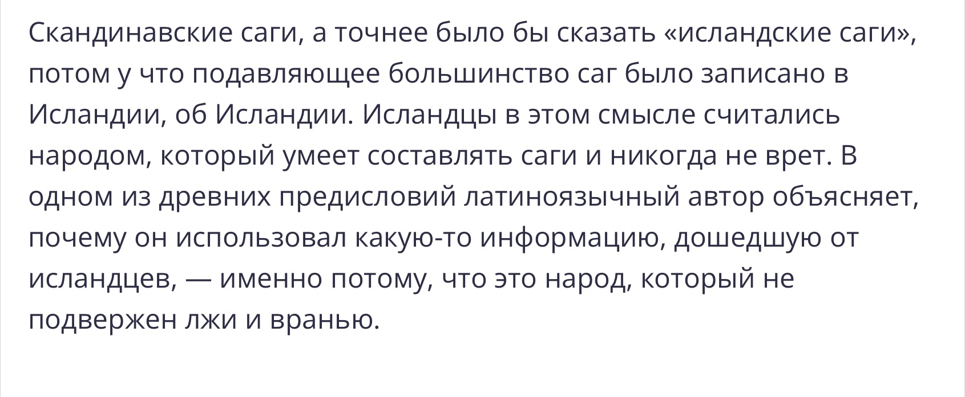
Текст 17

Slide 33
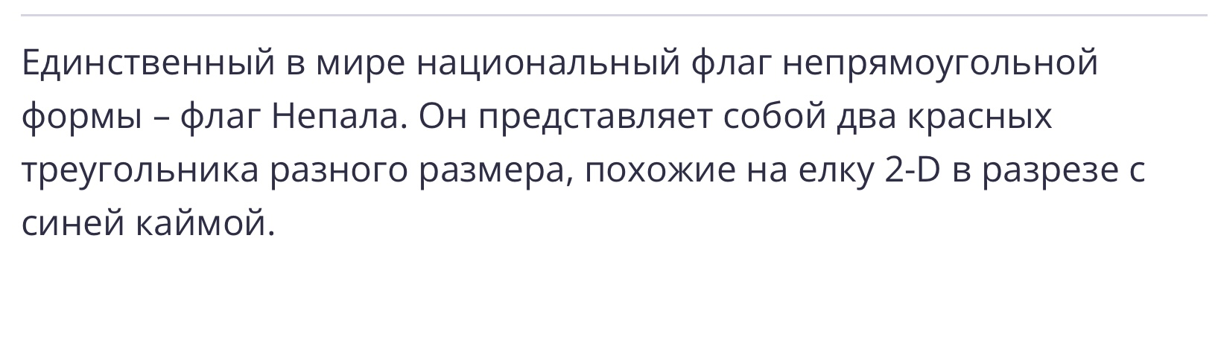
Текст 18

Slide 34
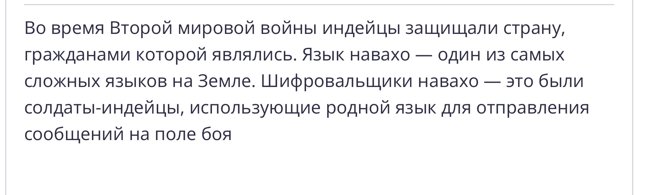
Текст 19

Slide 35
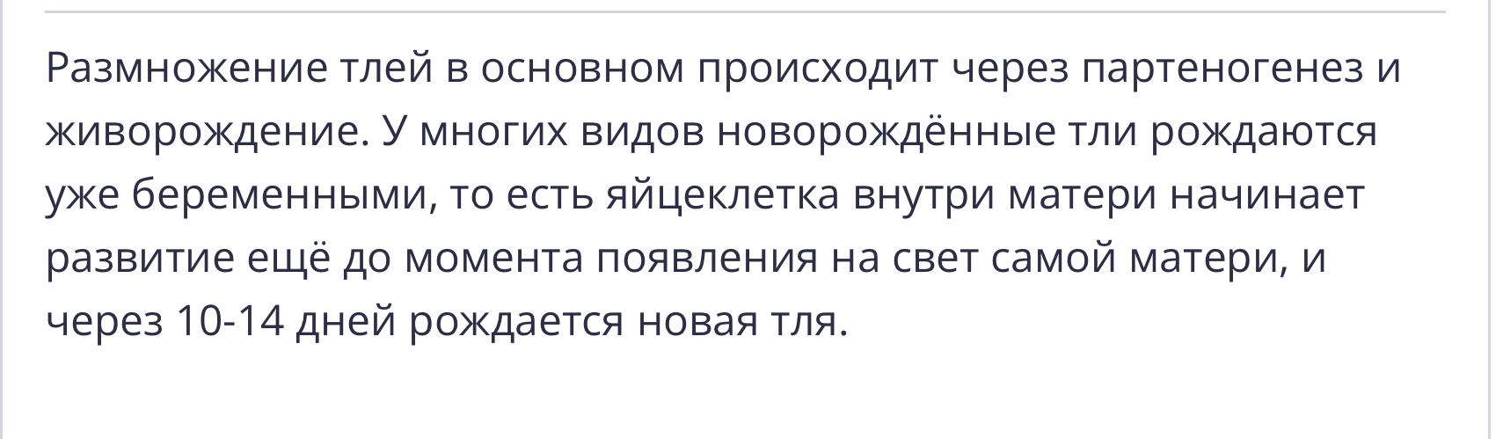
Текст 20

Slide 36
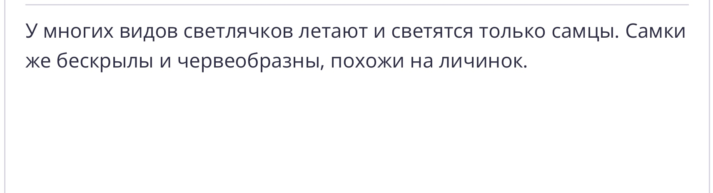
Текст 21

Slide 37
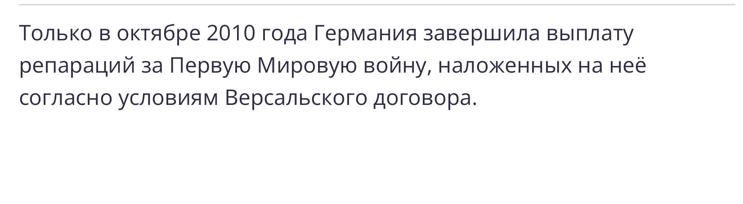
Текст 22

Slide 38
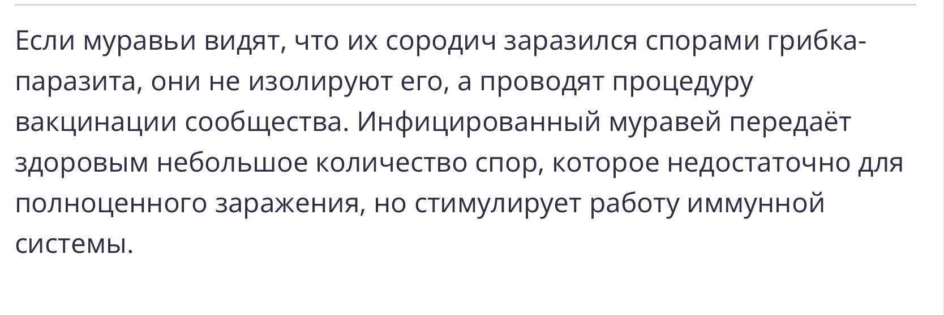
Текст 23

Slide 39
Текст 24
Если бы не Генри Форд, неизвестно, на чём бы сейчас ездило человечество. Американский промышленник совершил настоящую революцию, внедрив конвейерное производство на своих автомобильных заводах.

Slide 40
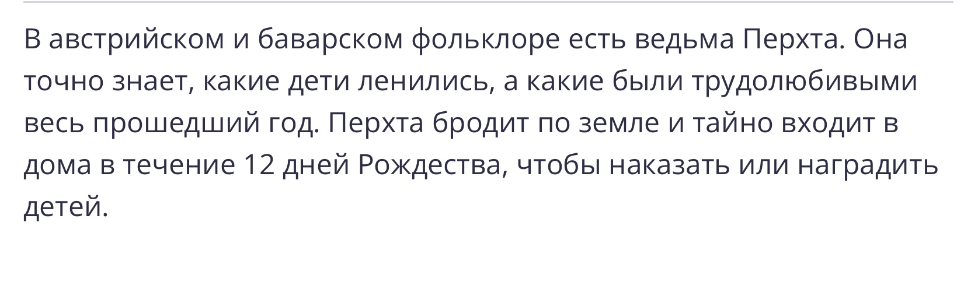
Текст 25

Slide 41
Проверим , как запомнили!

Slide 42
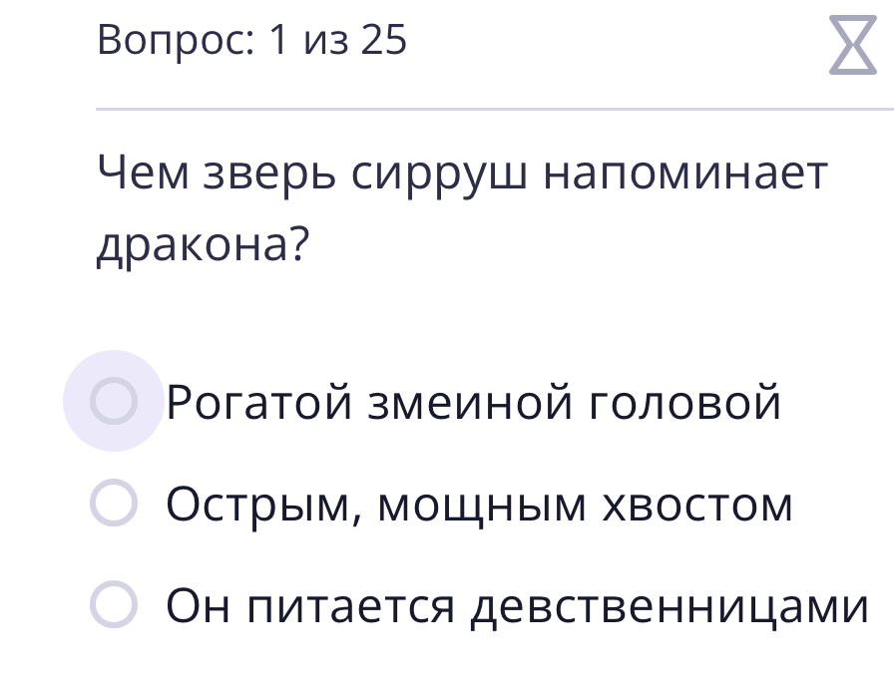
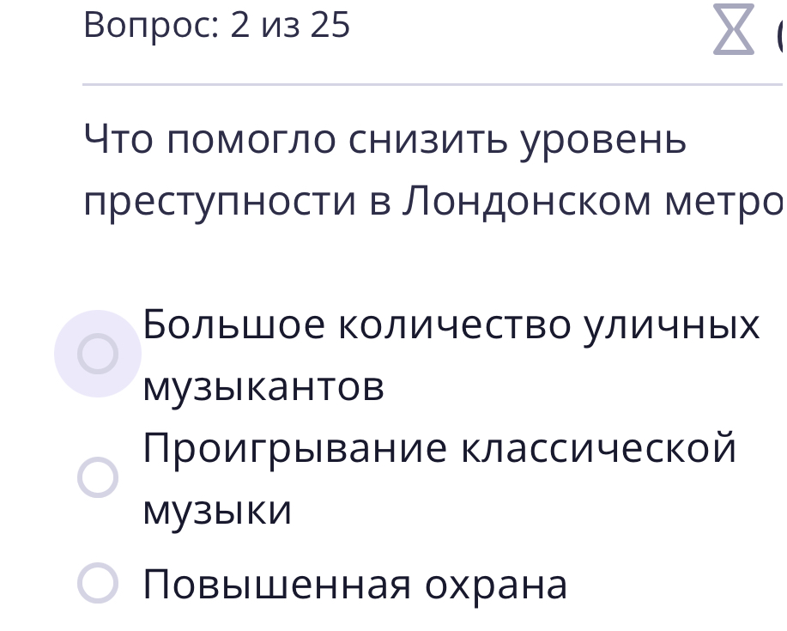

Slide 43
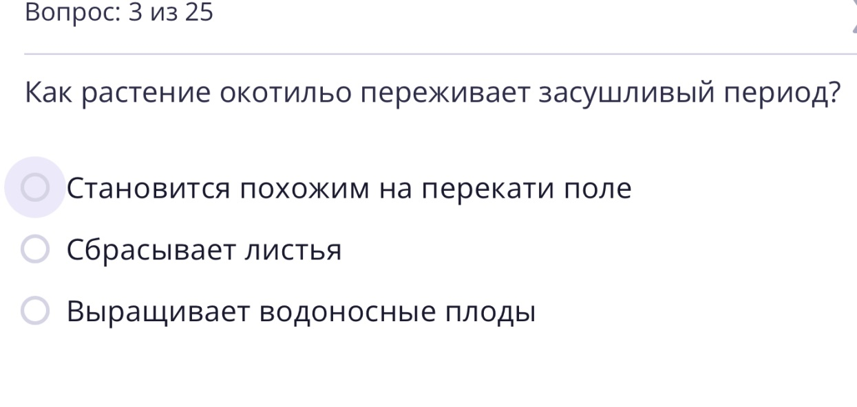
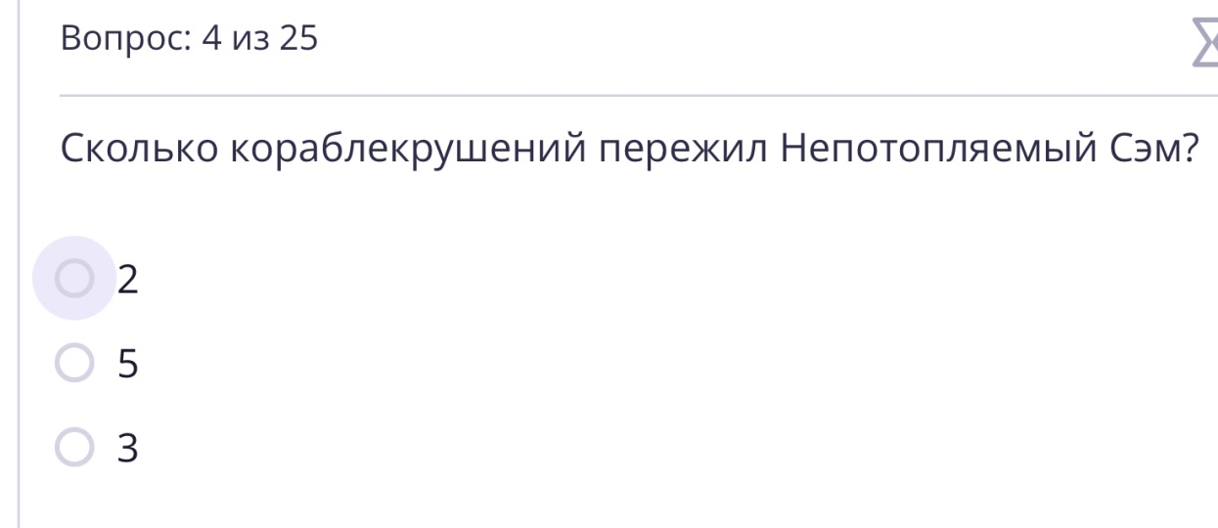

Slide 44
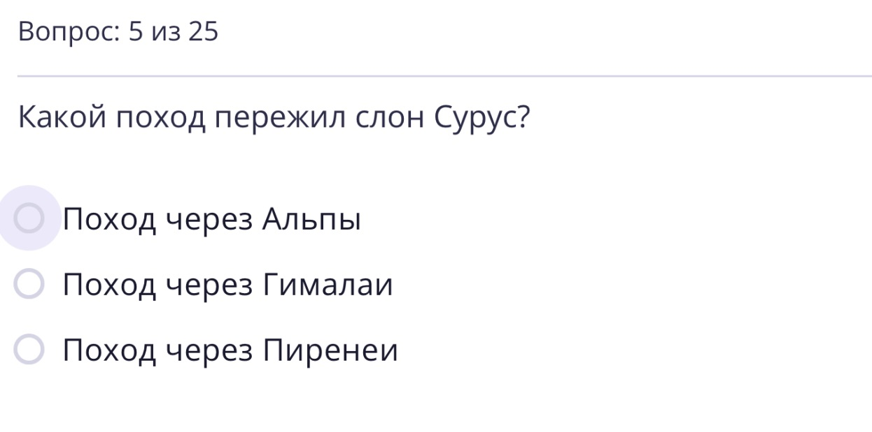
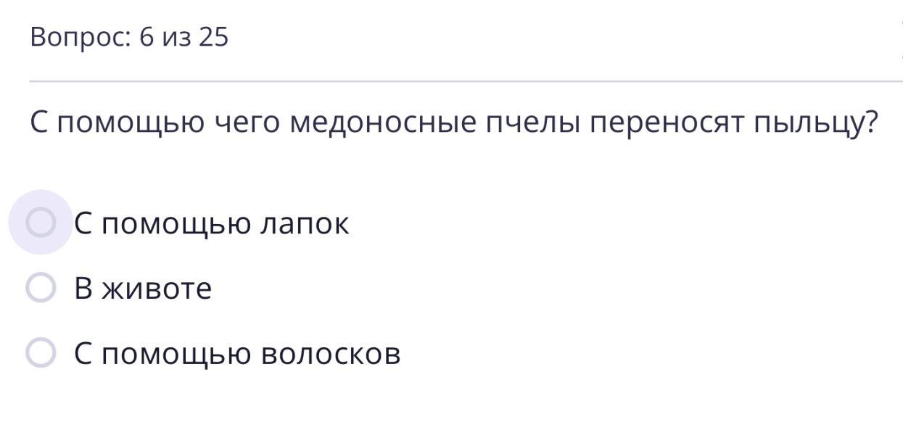

Slide 45
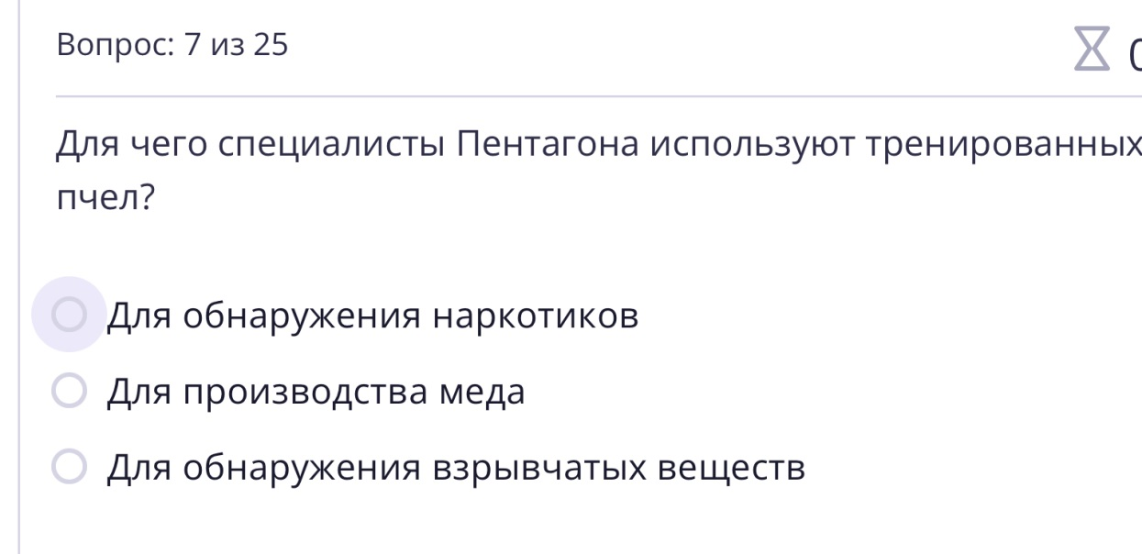
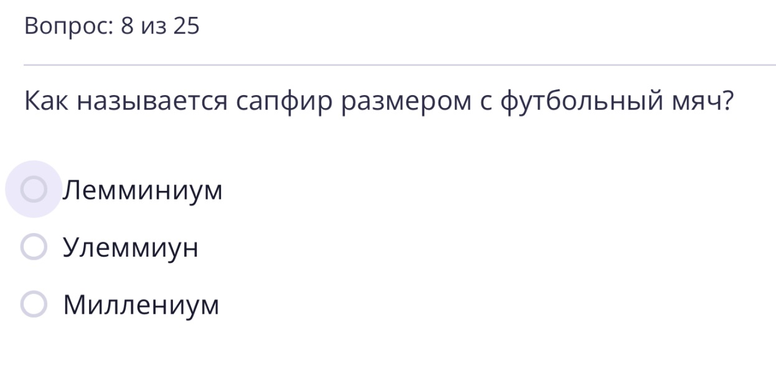

Slide 46
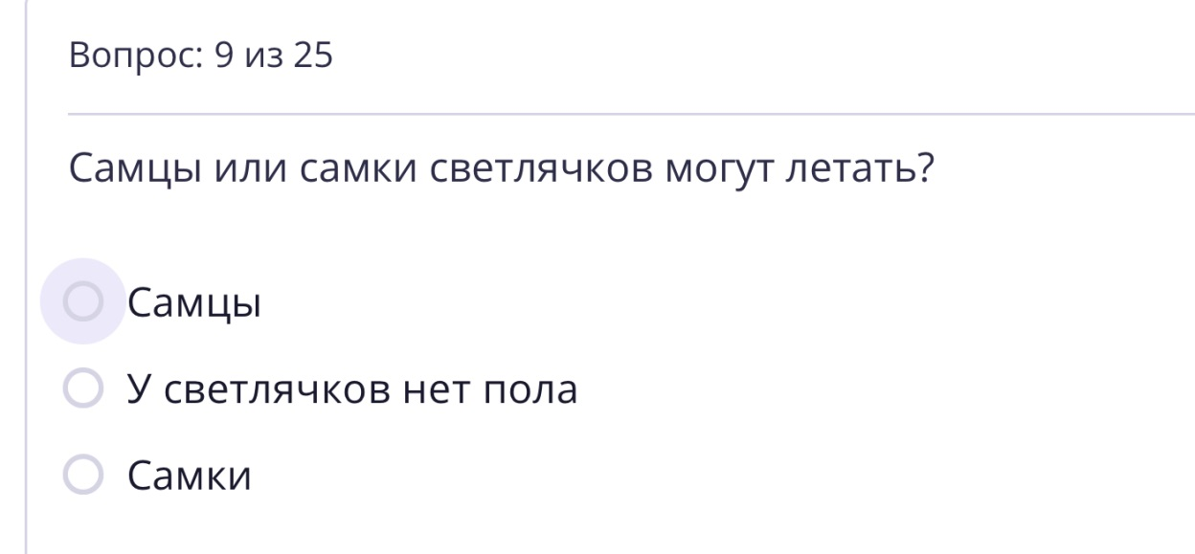
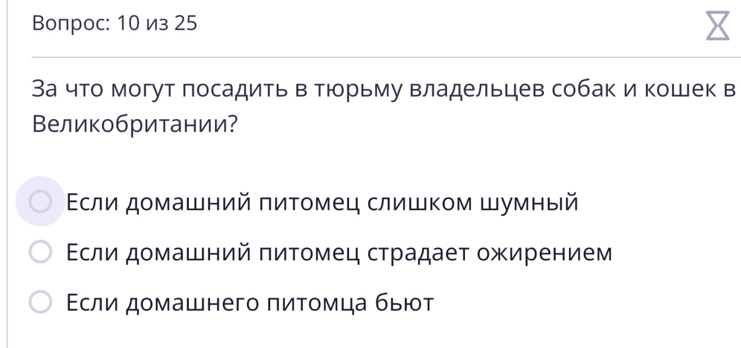

Slide 47
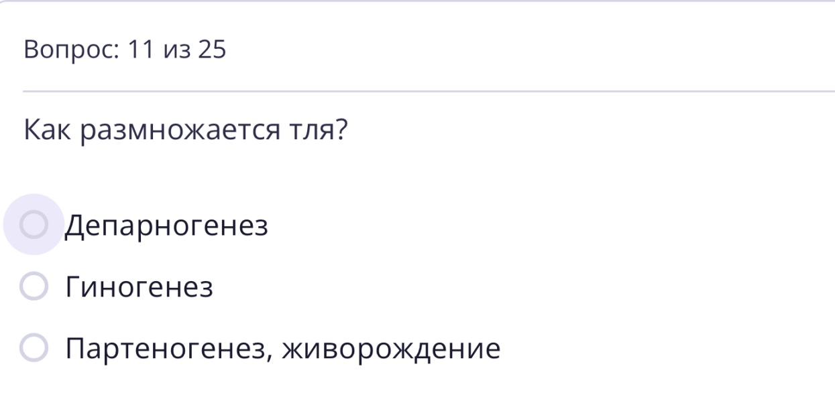
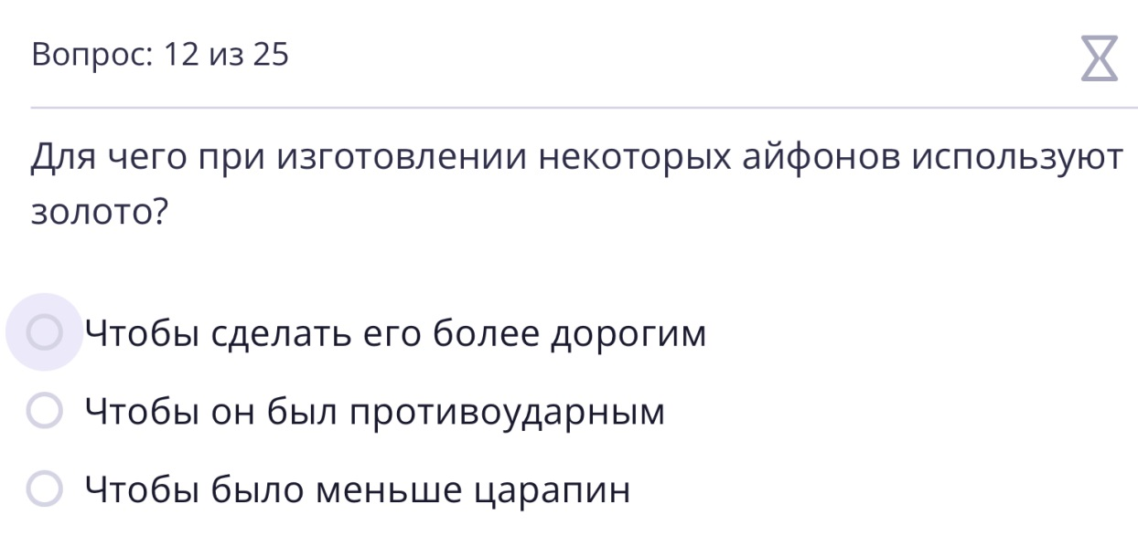

Slide 48
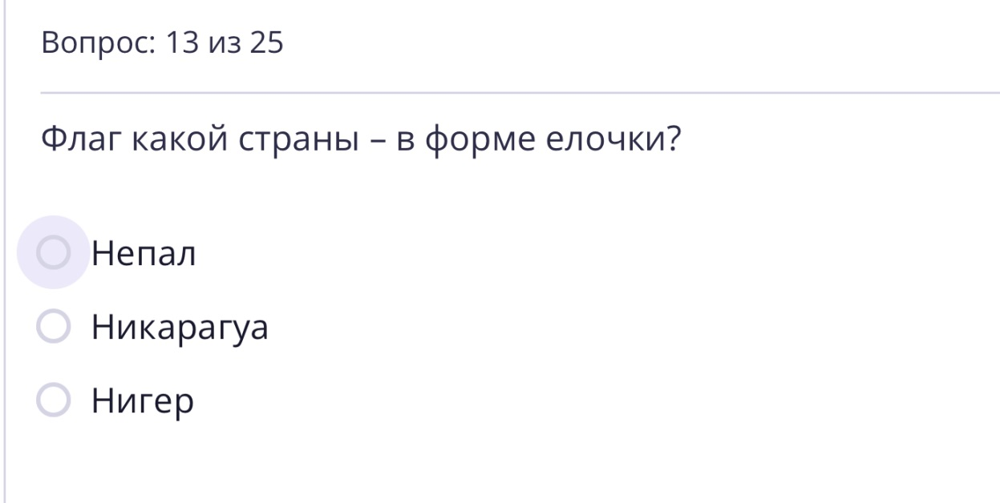
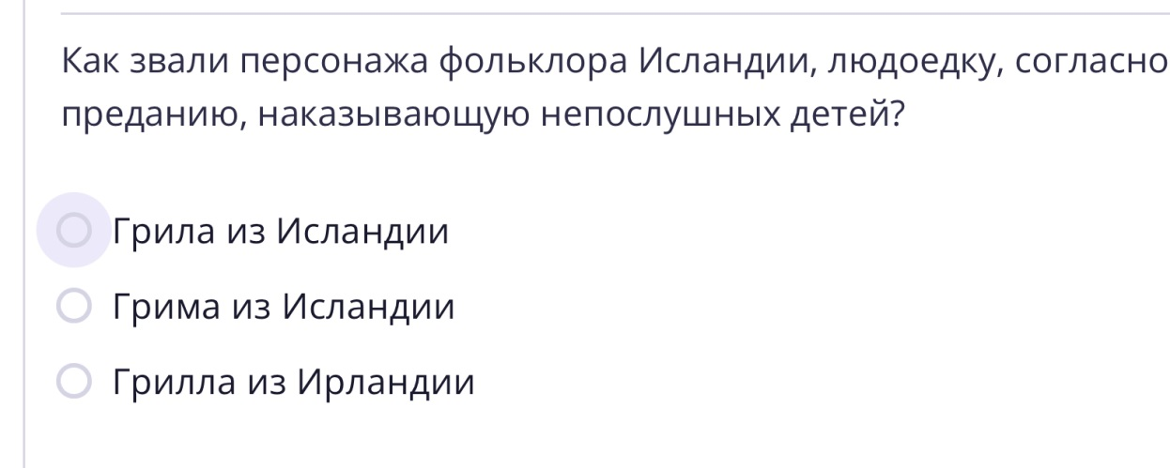

Slide 49
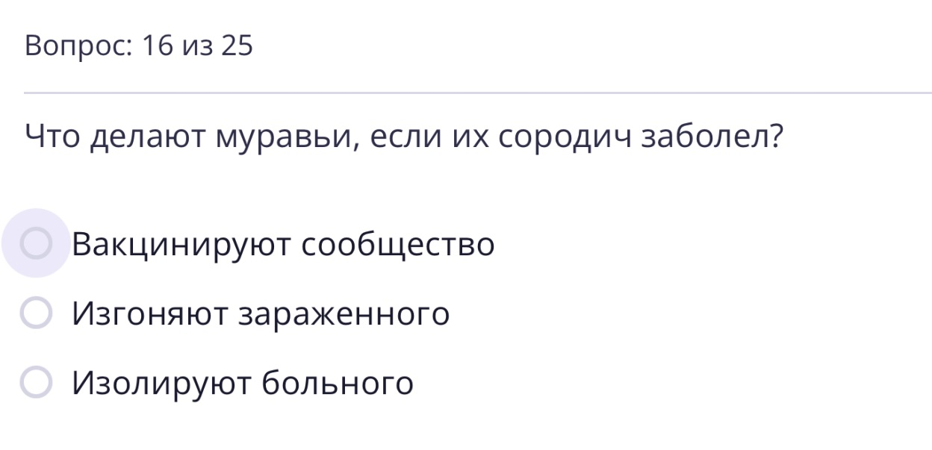
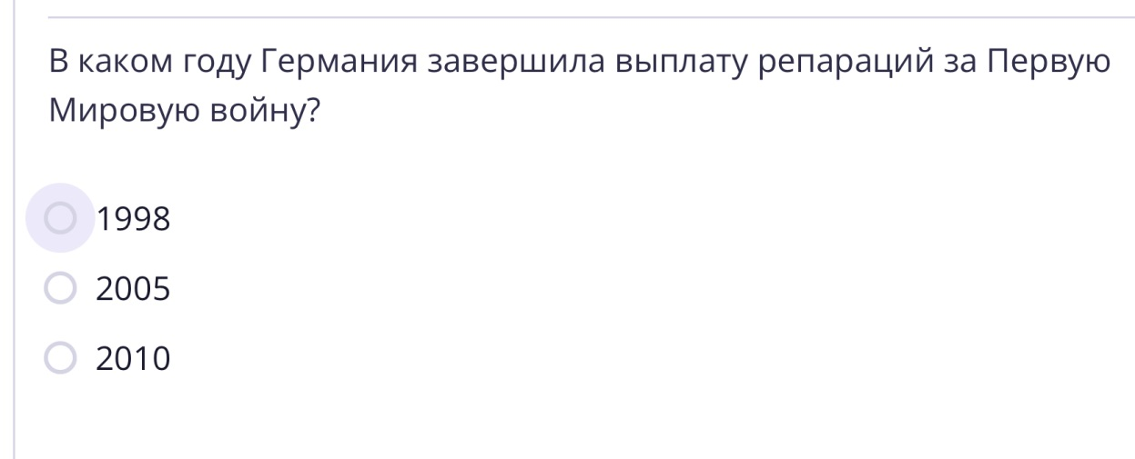

Slide 50
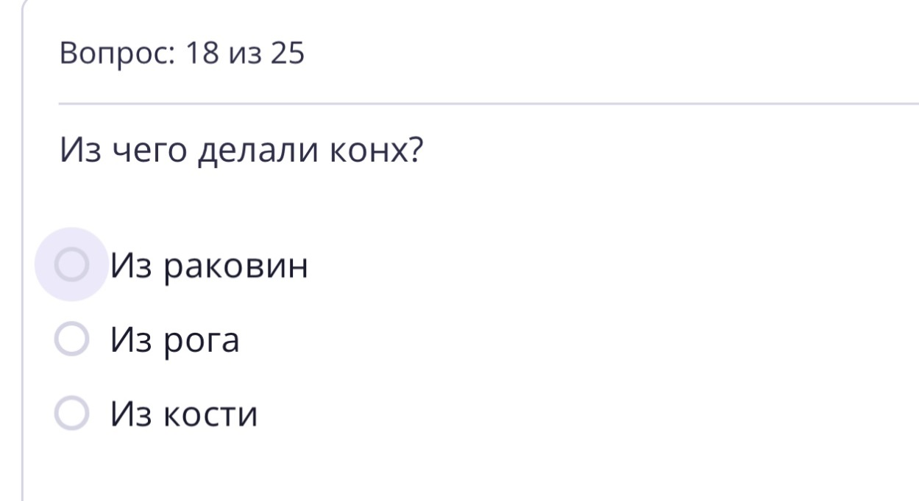
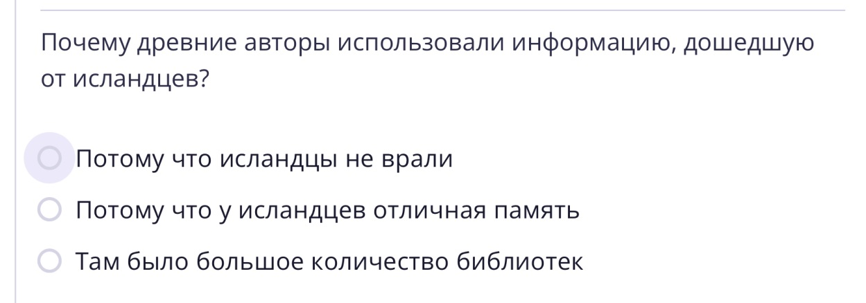

Slide 51
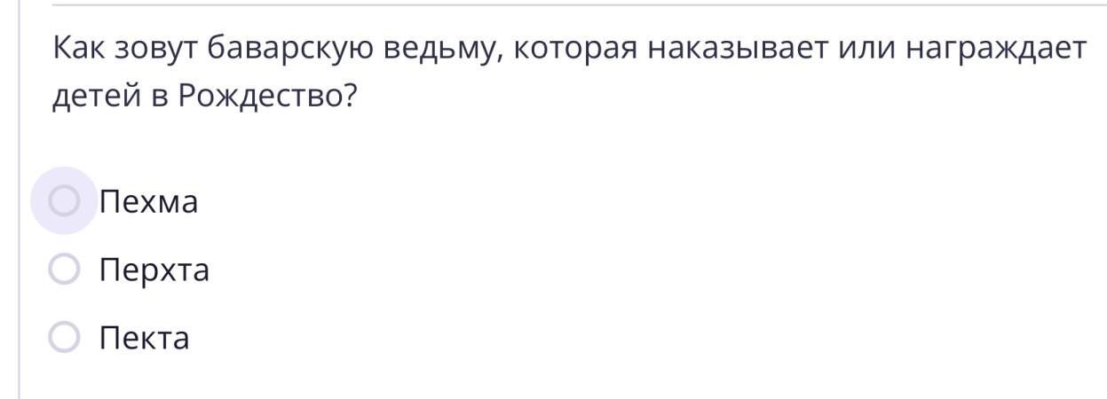
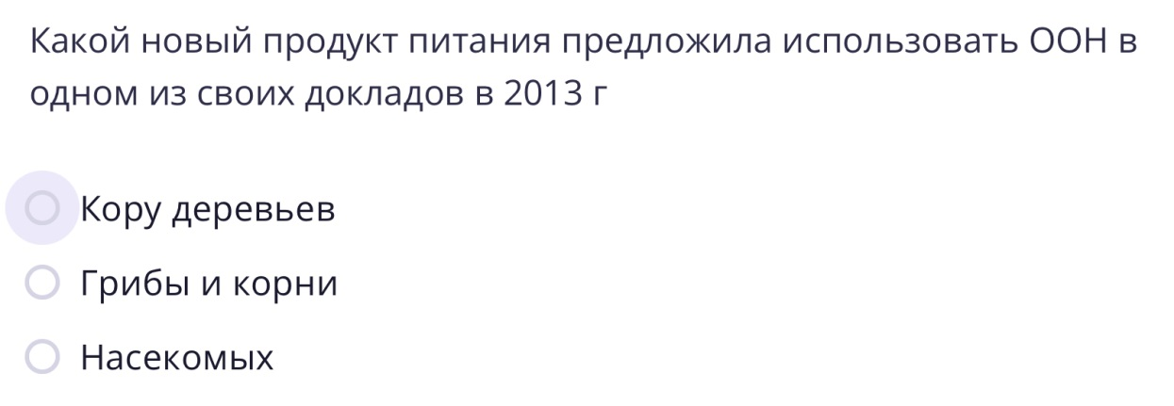

Slide 52
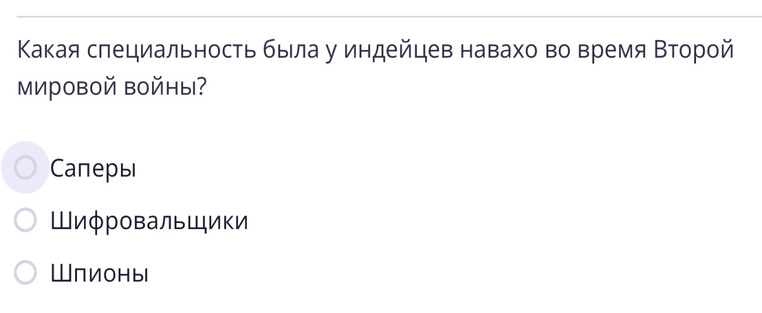
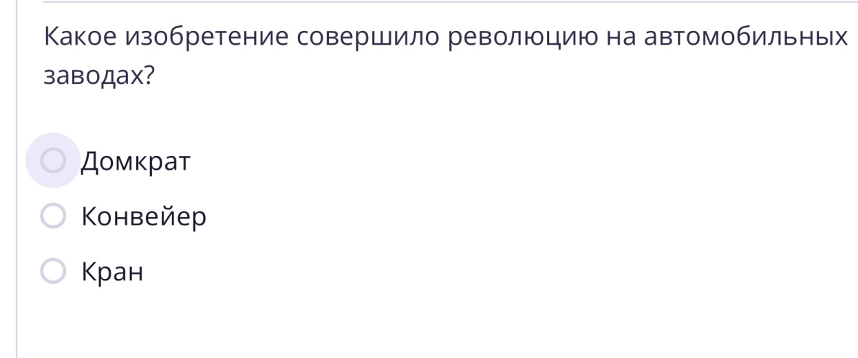

Slide 53
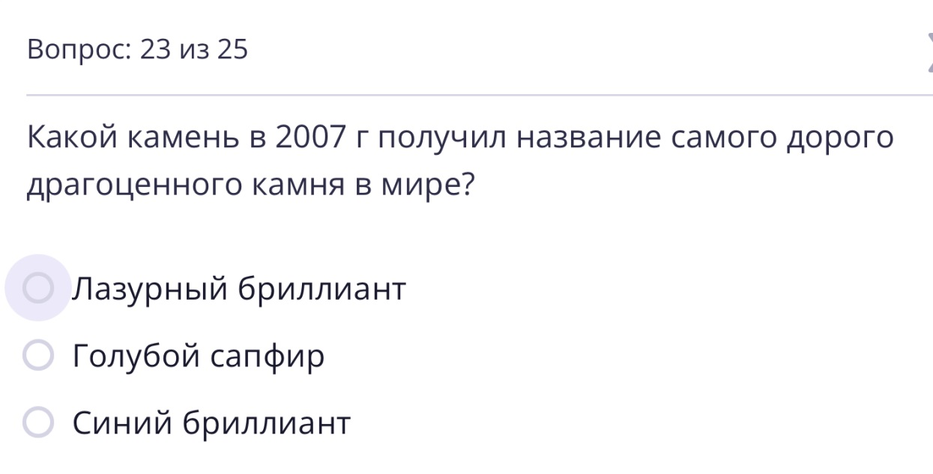
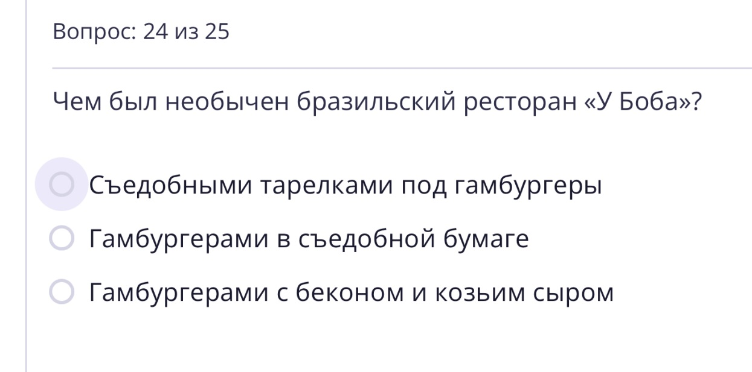

Slide 54
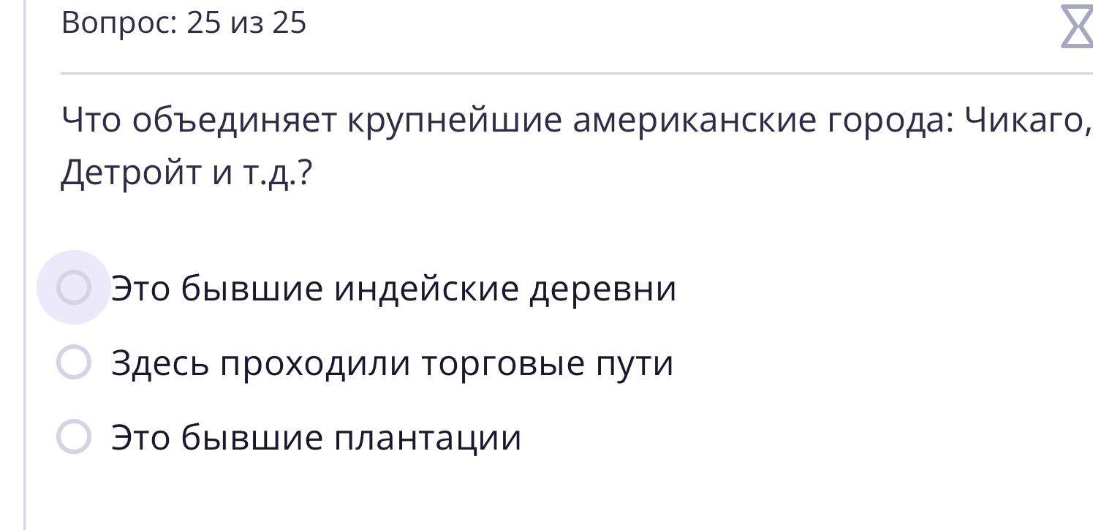

Slide 55
«УМНЫЕ КАРТЫ»

Slide 56

ТЕМА: «НАЧАЛЬНАЯ ФОРМА СЛОВА»

Slide 57

Тема: Написание Ы после Ц в окончаниях слов-названий предметов множественного числа

Slide 58


Slide 59
Гаврилова Марина Михайловна, член регионального методического совета
Учитель начальных классов АНО «Школа «Президент»
8 965 322 75 24,
gavrilova_mm@school-president.ru

